Slide 1
BÀI 5
QUÝ TRỌNG THỜI GIAN

Slide 2
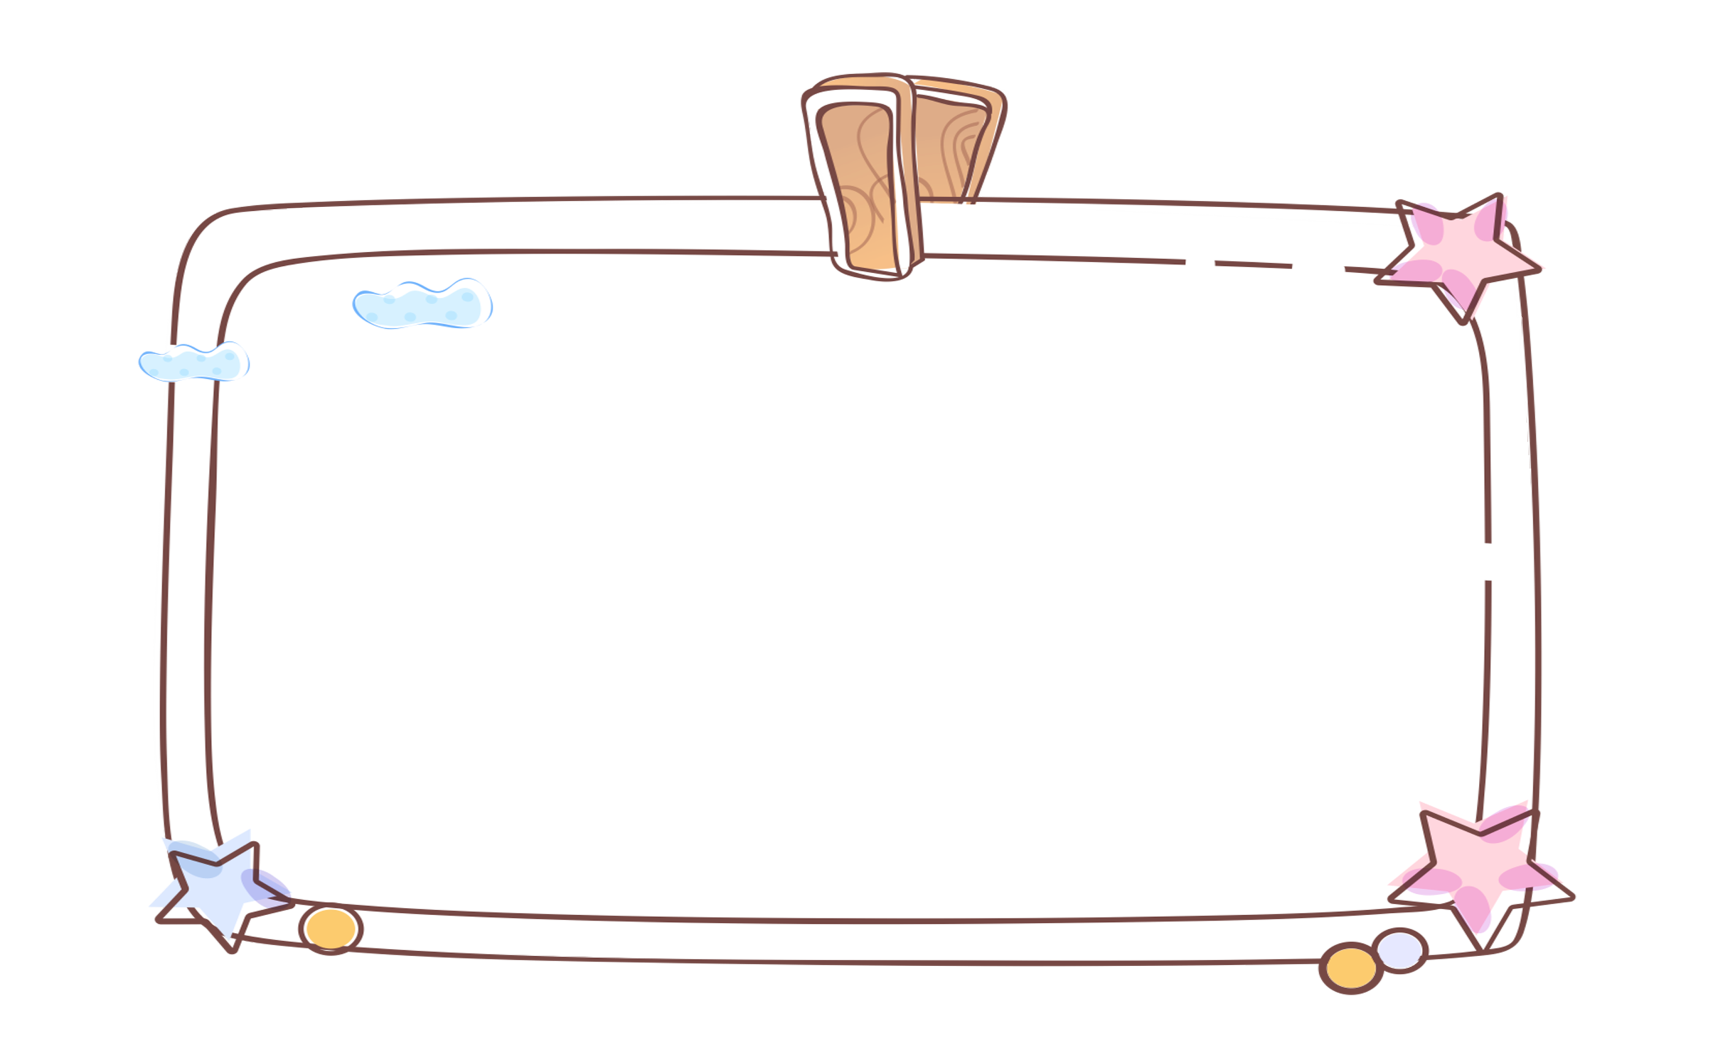
Yêu cầu cần đạt
01
Nêu được một số biểu hiện của việc quý trọng thời gian.
02
Nêu được vì sao phải quý trọng thời gian.
03
Thực hiện được việc sử dụng thời gian hợp lí.
Notes:
Kết Nối Tri Thức với Cuộc Sống

Slide 3

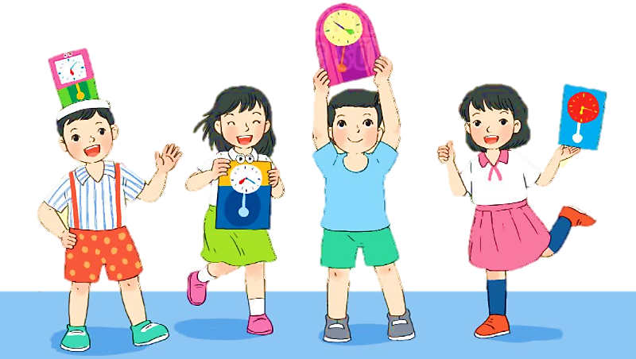
KHỞI ĐỘNG
Tích tắc! Tích tắc!
Đồng hồ quả lắc
Tích tắc đêm ngày
Không ngừng phút giây.
Tích tắc! Tích tắc!
Đồng hồ luôn nhắc:
Học, chơi, ăn, ngủ
Có giờ có giấc.
Tích tắc! Tích tắc!
Đồng hồ luôn nhắc
Từng phút từng giờ
Quý hơn vàng bạc.
Tác giả: Đinh Xuân Tửu
ĐỒNG HỒ QUẢ LẮC

Slide 4


1
Kể chuyện theo tranh và trả lời câu hỏi:
KHÁM PHÁ

Slide 5
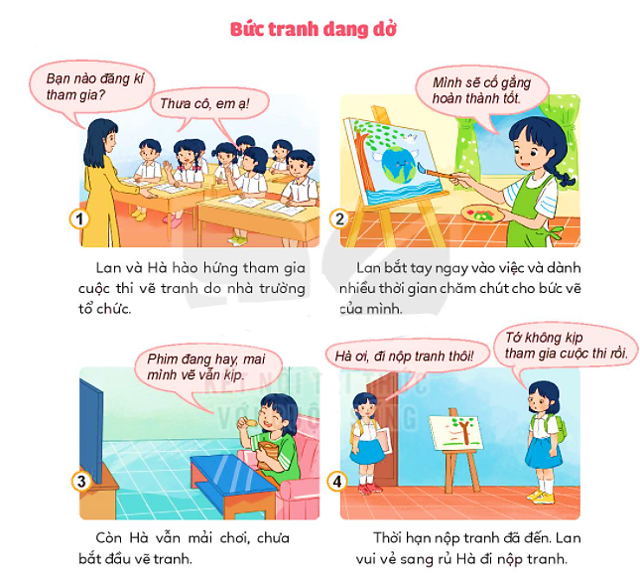

Bức tranh dang dở
KHÁM PHÁ
1
Kể chuyện theo tranh và trả lời câu hỏi:
Lan và Hà hào hứng tham gia cuộc thi vẽ tranh do nhà trường tổ chức.
Lan bắt tay ngay vào việc và dành nhiều thời gian chăm chút cho bức vẽ của mình.
- Theo em, vì sao cần quý trọng thời gian?
- Vì sao Lan kịp hoàn thành bức tranh còn Hà bỏ lỡ cơ hội tham gia cuộc thi?
Quý trọng thời gian giúp chúng ta hoàn thành công việc với kết quả tốt nhất.
→ Vì Lan chăm chỉ, dành nhiều thời gian chăm chút cho bức vẽ. Còn Hà mải chơi, bắt đầu vẽ tranh muộn.
Còn Hà vẫn mải chơi, chưa bắt đầu vẽ tranh.
Thời hạn nộp tranh đã đến. Lan vui vẻ sang rủ Hà đi nộp tranh.

Slide 6
Kết luận:
Khi đã làm việc gì, chúng ta cần đề ra kế hoạch, dành thời gian, tập chung vào công việc không nên mải chơi như bạn Hà trong câu chuyện. Quý trọng thời gian giúp chúng ta hoàn thành công việc với kết quả tốt nhất.

Slide 7
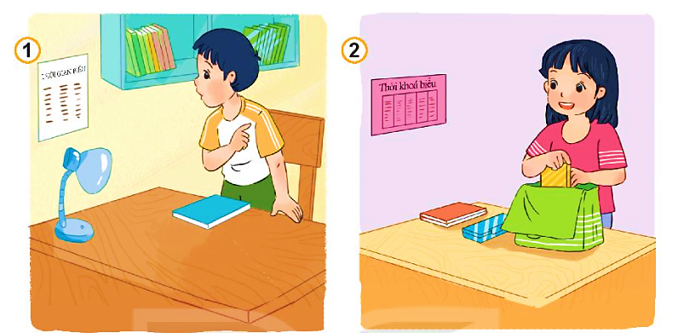
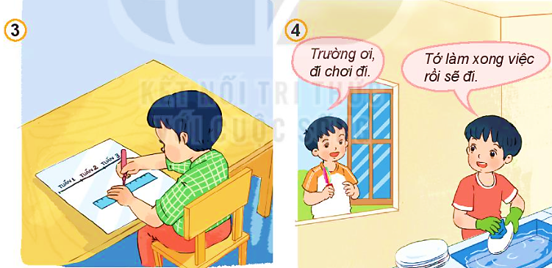
2
Quan sát tranh và trả lời câu hỏi:
KHÁM PHÁ
Nêu nhận xét của em về việc sử dụng thời gian của các bạn trong tranh.
Hải luôn thực hiện các việc trong ngày theo thời gian biểu.
Liên luôn chuẩn bị sách vở từ tối hôm trước.
Huy thường đặt ra kế hoạch học tập và phấn đấu hoàn thành.
Trường luôn hoàn thành xong mọi việc rồi mới đi chơi.
Quý trọng thời gian là biết sử dụng thời gian một cách tiết kiệm và hợp lí.

Slide 8

* Kết luận: Quý trọng thời gian là biết sử dụng thời gian một cách tiết kiệm và hợp lí như: thực hiện các công việc hằng ngày theo thời gian biểu; phấn đấu thực hiện đúng mục tiêu và kế hoạch đế ra; giờ nào việc nấy; ...

Slide 9
Yêu cầu cần đạt
01
Nêu được một số biểu hiện của việc quý trọng thời gian.
02
Nêu được vì sao phải quý trọng thời gian.
03
Thực hiện được việc sử dụng thời gian hợp lí.
Notes:
Kết Nối Tri Thức với Cuộc Sống

Slide 10
Tạm biệt và hẹn gặp lại các con trong các tiết học sau!

